Slide 3
Lạy Chúa Thánh Thần là Ánh sáng Chân lý vẹn toàn, Chúa ban những ân huệ thích hợp cho từng thời đại, và dùng nhiều cách thế kỳ diệu để hướng dẫn Hội Thánh,

Slide 4
này chúng con đang chung lời cầu nguyện cho các Giám mục, và những người tham dự Thượng Hội đồng Giám mục thế giới.

Slide 5
Xin Chúa làm nên cuộc Hiện Xuống mới trong đời sống Hội Thánh, xin tuôn tràn trên các Mục tử ơn khôn ngoan và thông hiểu, gìn giữ các ngài luôn hiệp thông với nhau trong Chúa,

Slide 6
để các ngài cùng nhau tìm hiểu những điều đẹp ý Chúa, và hướng dẫn đoàn Dân Chúa thực thi những điều Chúa truyền dạy.

Slide 7
Các giáo phận Việt Nam chúng con, luôn muốn cùng chung nhịp bước với Hội Thánh hoàn vũ, xin cho chúng con biết đồng cảm với nỗi thao thức của các Mục tử trên toàn thế giới, ngày càng ý thức hơn về tình hiệp thông,

Slide 8
thái độ tham gia và lòng nhiệt thành trong sứ vụ của Hội Thánh, Nhờ lời chuyển cầu của Đức Trinh Nữ Maria, Nữ Vương các Tông đồ và là Mẹ của Hội Thánh,

Slide 9
Chúng con dâng lời khẩn cầu lên Chúa, là đấng hoạt động mọi nơi mọi thời, trong sự hiệp thông với Chúa Cha và Chúa Con, luôn mãi mãi đến muôn đời. Amen.

Slide 11
Ca nhập lễ
MỪNG CHÚA LÊN TRỜI
Khuyết Danh

Slide 12
Tk1: Mừng ngày Chúa lên trời lòng phàm nhân đổi mới. Thấy lòng cậy trông và niềm tin nở hoa. Đường trần thế lưu đày một ngày kia sẽ tới. Cuối đường là Chúa dang tay đón chờ ta.

Slide 13
Đk: Hãy vui lên đi, hãy ca lên đi. Vì Thiên Chúa chúng ta toàn năng chí ái.
Sống trong tin yêu chúng ta vui tươi. Chờ hạnh phúc chứa chan trên cõi Thiên Đàng.

Slide 14
Tk2: Dù rằng Chúa lên trời mà Người không bỏ ta. Suốt cuộc đời ta nơi nơi Chúa cùng đi. Người dìu dắt không ngừng mà nào ai để ý. Chính Người đã hứa chẳng để ta mồi côi.

Slide 15
Đk: Hãy vui lên đi, hãy ca lên đi. Vì Thiên Chúa chúng ta toàn năng chí ái.
Sống trong tin yêu chúng ta vui tươi. Chờ hạnh phúc chứa chan trên cõi Thiên Đàng.

Slide 17
KINH VINH DANH
Ca Lên Đi 2

Slide 18
KINH VINH DANH

Slide 19
Chủ tế: Vinh danh Thiên Chúa trên các tầng trời. Và bình an dưới thế, bình an dưới thế cho người thiện tâm.

Slide 20
Chúng con ca ngợi Chúa. Chúng con chúc tụng Chúa. Chúng con thờ lạy Chúa. Chúng con tôn vinh Chúa. Chúng con cảm tạ Chúa vì vinh quang cao cả Chúa.

Slide 21
Lạy Chúa là Thiên Chúa, là Vua trên trời, là Chúa Cha toàn năng. Lạy Con Một Thiên Chúa, Chúa Giê-su Ki-tô.

Slide 22
Lạy Chúa là Thiên Chúa, là Chiên Thiên Chúa, là Con Đức Chúa Cha. Chúa xoá tội trần gian, xin thương, xin thương, xin thương xót chúng con.

Slide 23
Chúa xoá tội trần gian, Xin nhận lời chúng con cầu khẩn. Chúa ngự bên hữu Đức Chúa Cha, xin thương, xin thương, xin thương xót chúng con.

Slide 24
Vì lạy Chúa Giê-su Ki-tô, chỉ có Chúa là Đấng Thánh, chỉ có Chúa là Chúa, chỉ có Chúa là Đấng Tối Cao, cùng Đức Chúa Thánh Thần trong vinh quang Đức Chúa Cha. A-men. A-men.

Slide 26
KINH VINH DANH

Slide 27
Chủ tế: Vinh danh Thiên Chúa trên các tầng trời. A+B: Và bình an dưới thế cho người thiện tâm.

Slide 28
A: Chúng con ca ngợi Chúa.
B: Chúng con chúc tụng Chúa. A: Chúng con thờ lạy Chúa.
B: Chúng con tôn vinh Chúa.

Slide 29
A: Chúng con cảm tạ Chúa vì vinh quang cao cả Chúa.
B: Lạy Chúa là Thiên Chúa, là Vua trên trời, là Chúa Cha toàn năng.

Slide 30
A: Lạy con một Thiên Chúa, Chúa Giêsu Kitô.
B: Lạy Chúa là Thiên Chúa, là Chiên Thiên Chúa là Con Đức Chúa Cha.

Slide 31
A: Chúa xóa tội trần gian, xin thương xót chúng con.
B: Chúa xóa tội trần gian, xin nhậm lời chúng con cầu khẩn.

Slide 32
A: Chúa ngự bên hữu Đức Chúa Cha, xin thương xót chúng con.
B: Vì lạy Chúa Giêsu Kitô, chỉ có Chúa là Đấng Thánh.

Slide 33
Chỉ có Chúa là Chúa, chỉ có Chúa là đấng tối cao.
A+B: Cùng Đức Chúa Thánh Thần trong vinh quang Đức Chúa Cha.
Amen.

Slide 34
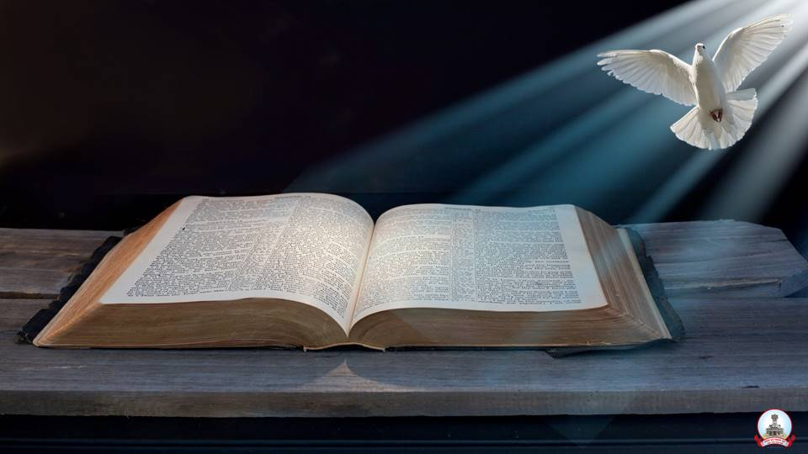
Bài đọc 1
Bài trích sách Công vụ Tông Đồ
Đức Giê-su được cất lên ngay trước mắt các ông.

Slide 35
Thánh Vịnh 46
Chúa Nhật VII Phục Sinh Chúa Thăng Thiên Năm A
Lm. Kim Long
03 câu

Slide 36
Đk: Chúa tiến lên giữa tiếng reo mừng, Chúa tiến lên trong tiếng kèn vang.

Slide 37
Tk1: Vỗ tay đi nào muôn dân hỡi, tán tụng Thiên Chúa, mau hò reo. Vì Chúa Đấng Tối Cao khả úy, là Đại Vương thống trị địa cầu.

Slide 38
Đk: Chúa tiến lên giữa tiếng reo mừng, Chúa tiến lên trong tiếng kèn vang.

Slide 39
Tk2: Chúa đi lên ngàn câu hoan chúc, Chúa ngự lên giữa điệu kèn vang. Đàn hát hãy tấu vang mừng Chúa, và hòa ca kính Vua ta thờ.

Slide 40
Đk: Chúa tiến lên giữa tiếng reo mừng, Chúa tiến lên trong tiếng kèn vang.

Slide 41
Tk3: Đức Vua cai trị cả thế giới, tiến Ngài muôn khúc ca tuyệt luân. Này Chúa vẫn thống trị vạn quốc, hằng ngự trên thánh ngai của Ngài.

Slide 42
Đk: Chúa tiến lên giữa tiếng reo mừng, Chúa tiến lên trong tiếng kèn vang.

Slide 43
Bài đọc 2
Bài trích thư thánh Phaolô Tông Đồ
Gửi tín hữu Ê-phê-xô
Thiên Chua đã đặt Đức Kitô ngự bên hữu Người trên trời,

Slide 44
Alleluia-alleluia: Chúa nói: “Các con hãy ra đi giảng dạy muôn dân, và đây Thầy ở cùng các con mọi ngày cho đến tận thế.” Alleluia.

Slide 47
KINH TIN KÍNH

Slide 48
Tôi tin kính một Thiên Chúa là Cha toàn năng, Đấng tạo thành trời đất, muôn vật hữu hình và vô hình.

Slide 49
Tôi tin kính một Chúa Giêsu Kitô, Con Một Thiên Chúa, Sinh bởi Đức Chúa Cha từ trước muôn đời.

Slide 50
Người là Thiên Chúa bởi Thiên Chúa, Ánh Sáng bởi Ánh Sáng, Thiên Chúa thật bởi Thiên Chúa thật,

Slide 51
được sinh ra mà không phải được tạo thành, đồng bản thể với Đức Chúa Cha: nhờ Người mà muôn vật được tạo thành.

Slide 52
Vì loài người chúng ta và để cứu độ chúng ta, Người đã từ trời xuống thế.

Slide 53
Bởi phép Đức Chúa Thánh Thần, Người đã nhập thể trong lòng Trinh Nữ Maria, và đã làm người.

Slide 54
Người chịu đóng đinh vào thập giá vì chúng ta, thời quan Phongxiô Philatô; Người chịu khổ hình và mai táng, ngày thứ ba Người sống lại như lời Thánh Kinh.

Slide 55
Người lên trời, ngự bên hữu Đức Chúa Cha, và Người sẽ lại đến trong vinh quang để phán xét kẻ sống và kẻ chết, Nước Người sẽ không bao giờ cùng.

Slide 56
Tôi tin kính Đức Chúa Thánh Thần là Thiên Chúa và là Đấng ban sự sống, Người bởi Đức Chúa Cha và Đức Chúa Con mà ra,

Slide 57
Người được phụng thờ và tôn vinh cùng với Đức Chúa Cha và Đức Chúa Con: Người đã dùng các tiên tri mà phán dạy.

Slide 58
Tôi tin Hội Thánh duy nhất thánh thiện công giáo và tông truyền.

Slide 59
Tôi tuyên xưng có một Phép Rửa để tha tội. Tôi trông đợi kẻ chết sống lại và sự sống đời sau. Amen.

Slide 61
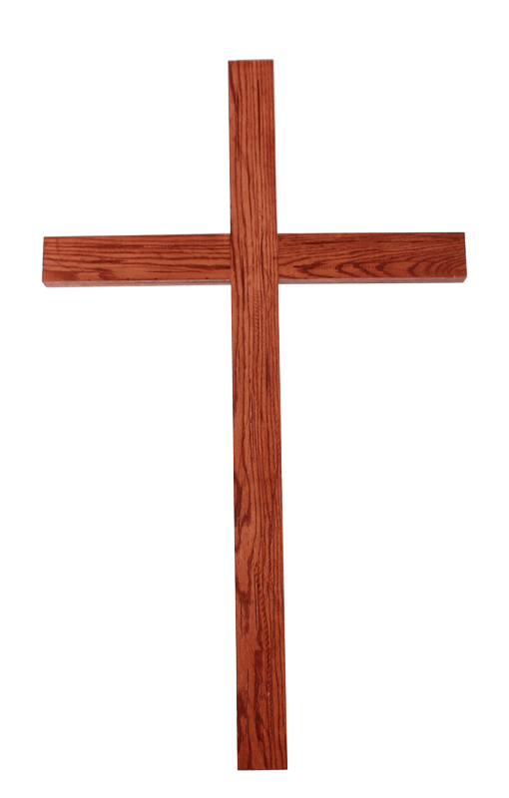
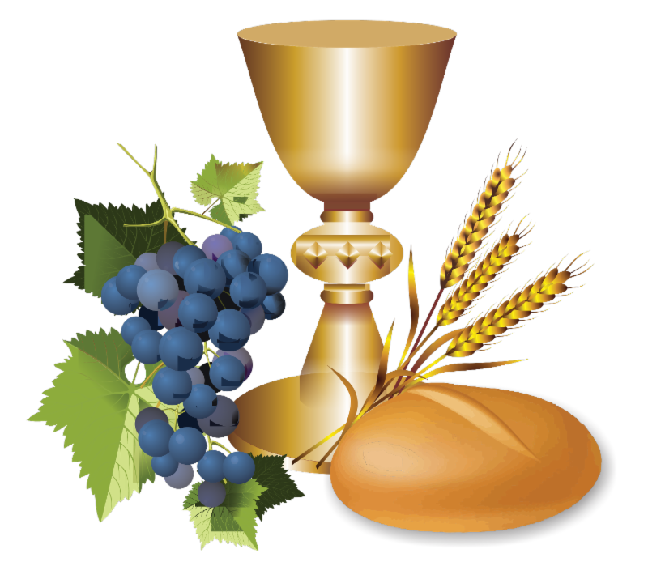
Ca Dâng Lễ NHẠC KHÚC YÊU THƯƠNG Lm. Từ Duyên

Slide 62
A
A
Đk: Lời cầu con dâng lên, như hương thơm, như hương thơm lên cõi thiên đường, bay lên chốn thiên đường, thiết tha con cầu khấn, cầu Chúa thương.

Slide 63
A
A
**: Lòng thành con dâng lên, con dâng lên Thiên Chúa muôn vàn câu kinh chốn nhiệm mầu, xin Chúa hãy dủ thương Chúa ơi.

Slide 64
Tk1: Lời con xin hôm nay, lời con xin hôm mai luôn yên vui luôn yêu thương trong tình Chúa. Dù khi con đau thương, dù khi con cô đơn xin cho con, xin cho con yêu Chúa chân thành.

Slide 65
A
A
Đk: Lời cầu con dâng lên, như hương thơm, như hương thơm lên cõi thiên đường, bay lên chốn thiên đường, thiết tha con cầu khấn, cầu Chúa thương.

Slide 66
A
A
**: Lòng thành con dâng lên, con dâng lên Thiên Chúa muôn vàn câu kinh chốn nhiệm mầu, xin Chúa hãy dủ thương Chúa ơi.

Slide 67
Tk2: Đời con bao hân hoan, buồn vui kia mai sau xin trao dâng, con xin dâng trao về Chúa. Ngài ơi xin thương con, Ngài ơi xin trao ban cho yên vui, cho yêu thương mãi muôn đời

Slide 68
A
A
Đk: Lời cầu con dâng lên, như hương thơm, như hương thơm lên cõi thiên đường, bay lên chốn thiên đường, thiết tha con cầu khấn, cầu Chúa thương.

Slide 69
A
A
**: Lòng thành con dâng lên, con dâng lên Thiên Chúa muôn vàn câu kinh chốn nhiệm mầu, xin Chúa hãy dủ thương Chúa ơi.

Slide 72
Ca Nguyện Hiệp Lễ
CHÚA LÊN TRỜI
Lm. Nguyễn Duy

Slide 73
Đk: Chúa lên trời giữa tiếng kèn trổi vang lừng. Ngàn tiếng tung hô hoà tấu không ngừng. Chúa lên trời giữa các thiên thần, giữa các tông đồ. Mừng Chúa vinh quang về với Cha Ngài trên trời.

Slide 74
Tk1: Chúa xuống trần mang thân phận người và Ngài đã chết và đã sống lại Chúa nay hiển vinh lên trời để ngày sau đưa ta lên trời với Cha.

Slide 75
Đk: Chúa lên trời giữa tiếng kèn trổi vang lừng. Ngàn tiếng tung hô hoà tấu không ngừng. Chúa lên trời giữa các thiên thần, giữa các tông đồ. Mừng Chúa vinh quang về với Cha Ngài trên trời.

Slide 76
Tk2: Những đau thương nay qua đi rồi vì đường Thánh giá nguồn sống vinh quang Chúa đã chết để sống lại Ngài xuống thế để nay lên trời hiển trị.

Slide 77
Đk: Chúa lên trời giữa tiếng kèn trổi vang lừng. Ngàn tiếng tung hô hoà tấu không ngừng. Chúa lên trời giữa các thiên thần, giữa các tông đồ. Mừng Chúa vinh quang về với Cha Ngài trên trời.

Slide 78
Tk3: Ngước trông lên quê hương trên trời đoàn con mơ ước hạnh phúc mai sau Chúa thương đỡ nâng con hèn Ngày và đêm noi theo gương Ngài sống xưa.

Slide 79
Đk: Chúa lên trời giữa tiếng kèn trổi vang lừng. Ngàn tiếng tung hô hoà tấu không ngừng. Chúa lên trời giữa các thiên thần, giữa các tông đồ. Mừng Chúa vinh quang về với Cha Ngài trên trời.

Slide 80
Tk4: Những gian nan trên con đường dài thử ta kiên vững mà bước theo Ngài Sống làm chứng cho Danh Ngài nhìn trời cao ta đâu hãi sợ khó nguy.

Slide 81
Đk: Chúa lên trời giữa tiếng kèn trổi vang lừng. Ngàn tiếng tung hô hoà tấu không ngừng. Chúa lên trời giữa các thiên thần, giữa các tông đồ. Mừng Chúa vinh quang về với Cha Ngài trên trời.

Slide 84
Ca kết lễ
Chúa Về Trời
Con Ra Đi
Phanxico

Slide 85
Đk: Hỡi người Ga-li-lê sao còn mải mê đăm đăm nhìn trời Chúa đã về. Mai này Người lại đến trên đám mây trong thánh oai như hôm nay Người đã về trời.

Slide 86
Tk1: Chúa về trời con ra đi môi ca hát gieo rắc Tin Mừng đó đây. Bước theo Chúa vào cuộc đời khó nguy dẫu ngàn dặm đường rắc gieo tình thương.

Slide 87
Đk: Hỡi người Ga-li-lê sao còn mải mê đăm đăm nhìn trời Chúa đã về. Mai này Người lại đến trên đám mây trong thánh oai như hôm nay Người đã về trời.

Slide 88
Tk2: Chúa về trời con ra đi tung đôi cánh soi ánh Tin Mừng Chúa xưa. Nắng mưa chấp nhận một đời, vững tin Chúa trên tầng trời vẫn theo chở che.

Slide 89
Đk: Hỡi người Ga-li-lê sao còn mải mê đăm đăm nhìn trời Chúa đã về. Mai này Người lại đến trên đám mây trong thánh oai như hôm nay Người đã về trời.

